Slide 1


Разработка веб-платформы для волонтёров и партнёров
Кубок Новых регионов России по спортивному программированию
23–25 апреля 2025, Донецк, ДНР

Slide 2
Описание
Проблема
Ценность
Разработка цифровой платформы для волонтёров и партнёров. Платформа обеспечивает регистрацию, просмотр бонусов, историю операций и идентификацию для партнёров.
Отсутствие централизованной системы для поощрения волонтёров затрудняет мотивацию и учёт их достижений. Ручная обработка данных и ограниченный срок действия бонусов снижают эффективность взаимодействия между волонтёрами и партнёрами.
Платформа автоматизирует процесс, обеспечивая прозрачность, удобство и своевременное поощрение волонтёров. Это повышает их вовлечённость, упрощает работу партнёров и администрирование для Ресурсного центра.

Slide 3
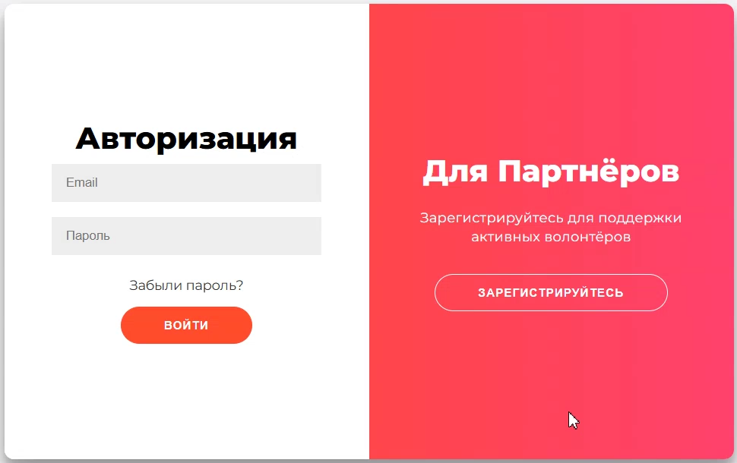
Основной функционал
Функционал регистрации для волонтёров позволяет пользователям войти в личный кабинет через email и пароль, а при необходимости восстановить доступ.
Отдельный раздел для партнёров
Отдельный раздел для партнёров предназначен для организаций и спонсоров, которые хотят сотрудничать с волонтёрским движением. После регистрации у них появляется доступ к специальным возможностям. Интерфейс раздела так же отличается от волонтёрского.

Slide 4

Основной функционал
Профиль волонтера
Профиль волонтёра представляет собой личный кабинет, который позволяет пользователю управлять своей активностью, отслеживать достижения и взаимодействовать с организаторами.

Slide 5
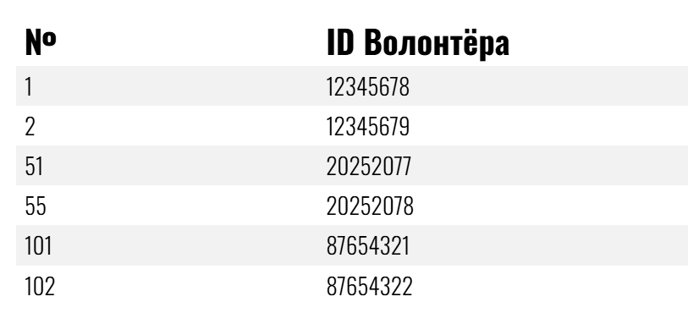
Основной функционал
Рейтинг
Вкладка отображает текущий рейтинг волонтёров, разделённых на категории по уровню активности и достижений.
Она служит для:
Мотивации волонтёров через прозрачную систему оценивания.
Упрощения взаимодействия партнёров с лучшими участниками.
Автоматизации распределения бонусов на основе рейтинга.

Slide 6
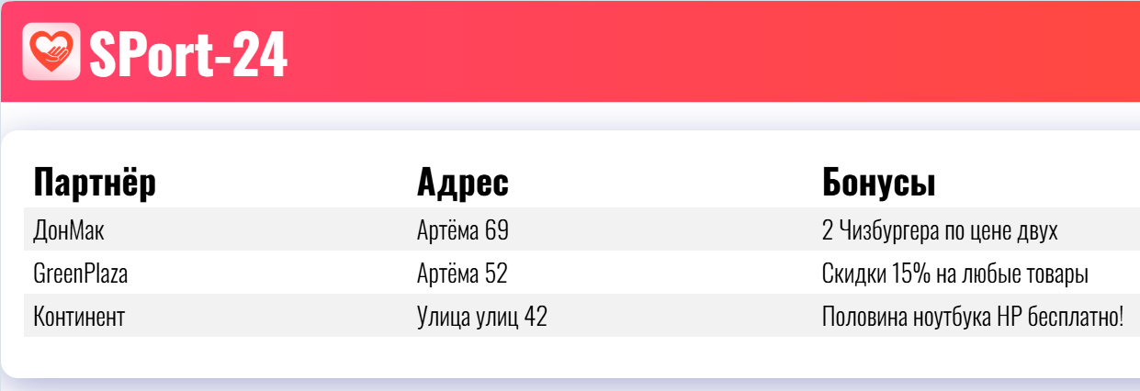
Основной функционал
История
Интеграция с системой:
Для волонтёров:
Позволяет отслеживать активность и планировать использование бонусов.
Напоминает о неиспользованных вознаграждениях.
Для партнёров:
Предоставляет данные для анализа популярности бонусов.
Для администраторов:
Даёт доступ к статистике использования бонусов.
Вкладка "История" предназначена для отображения информации о полученных бонусах и взаимодействиях с партнёрами. Она позволяет волонтёрам отслеживать свою активность и использованные вознаграждения.

Slide 7
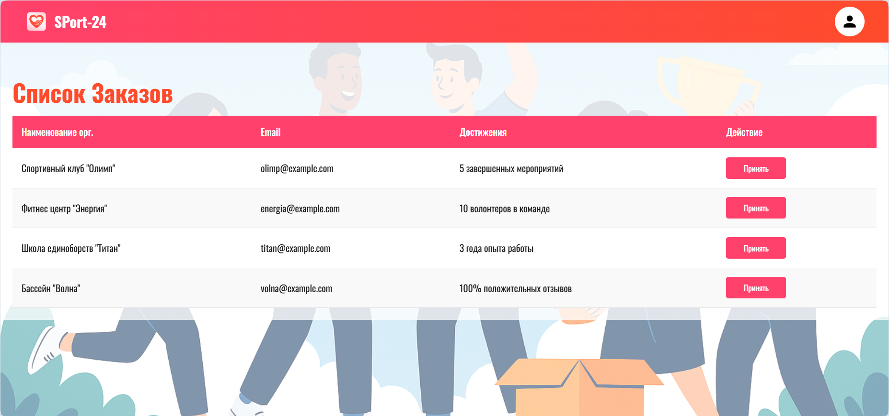
Фишки – функционал
Функционал "Партнеры и их бонусы"
Этот раздел сайта представляет собой интерактивный каталог организаций-партнеров, участвующих в программе поощрения волонтеров.
Как это работает?
Волонтёры видят список доступных партнёров, их условия и контакты.
Партнёры могут обновлять свои данные (например, добавлять новые бонусы).
Администраторы контролируют актуальность информации и статус доставки.

Slide 8
Техническая информация
Backend:
Framework: FastAPI (Python)
API: RESTful, асинхронная обработка запросов
Аутентификация: JWT + OAuth 2.0 (для интеграции с госуслугами)
Frontend:
База: HTML5, CSS3, JavaScript (ES6+)
Дополнительно: React/Vue (для динамических интерфейсов)
База данных:
СУБД: MariaDB (MySQL-совместимая)
Оптимизация: Индексы, репликация для отказоустойчивости
Инфраструктура:
Хостинг: Облако (Yandex Cloud/AWS) с Docker-контейнерами
CI/CD: GitLab CI/CD для автоматического развертывания
Безопасность:
HTTPS (Let’s Encrypt), защита от SQL-инъекций, регулярные аудиты
.

Slide 9
Соответствие ТЗ
Личные кабинеты:
Для волонтеров (просмотр рейтинга, бонусов, истории)
Для организаций (публикация мероприятий, управление)
Для координаторов (аналитика и отчеты)
Система мотивации:
Рейтинг волонтеров (топ-50, 51-100, 101-150)
Бонусная система с категоризацией
Механизм начисления/списания поощрений

Slide 10
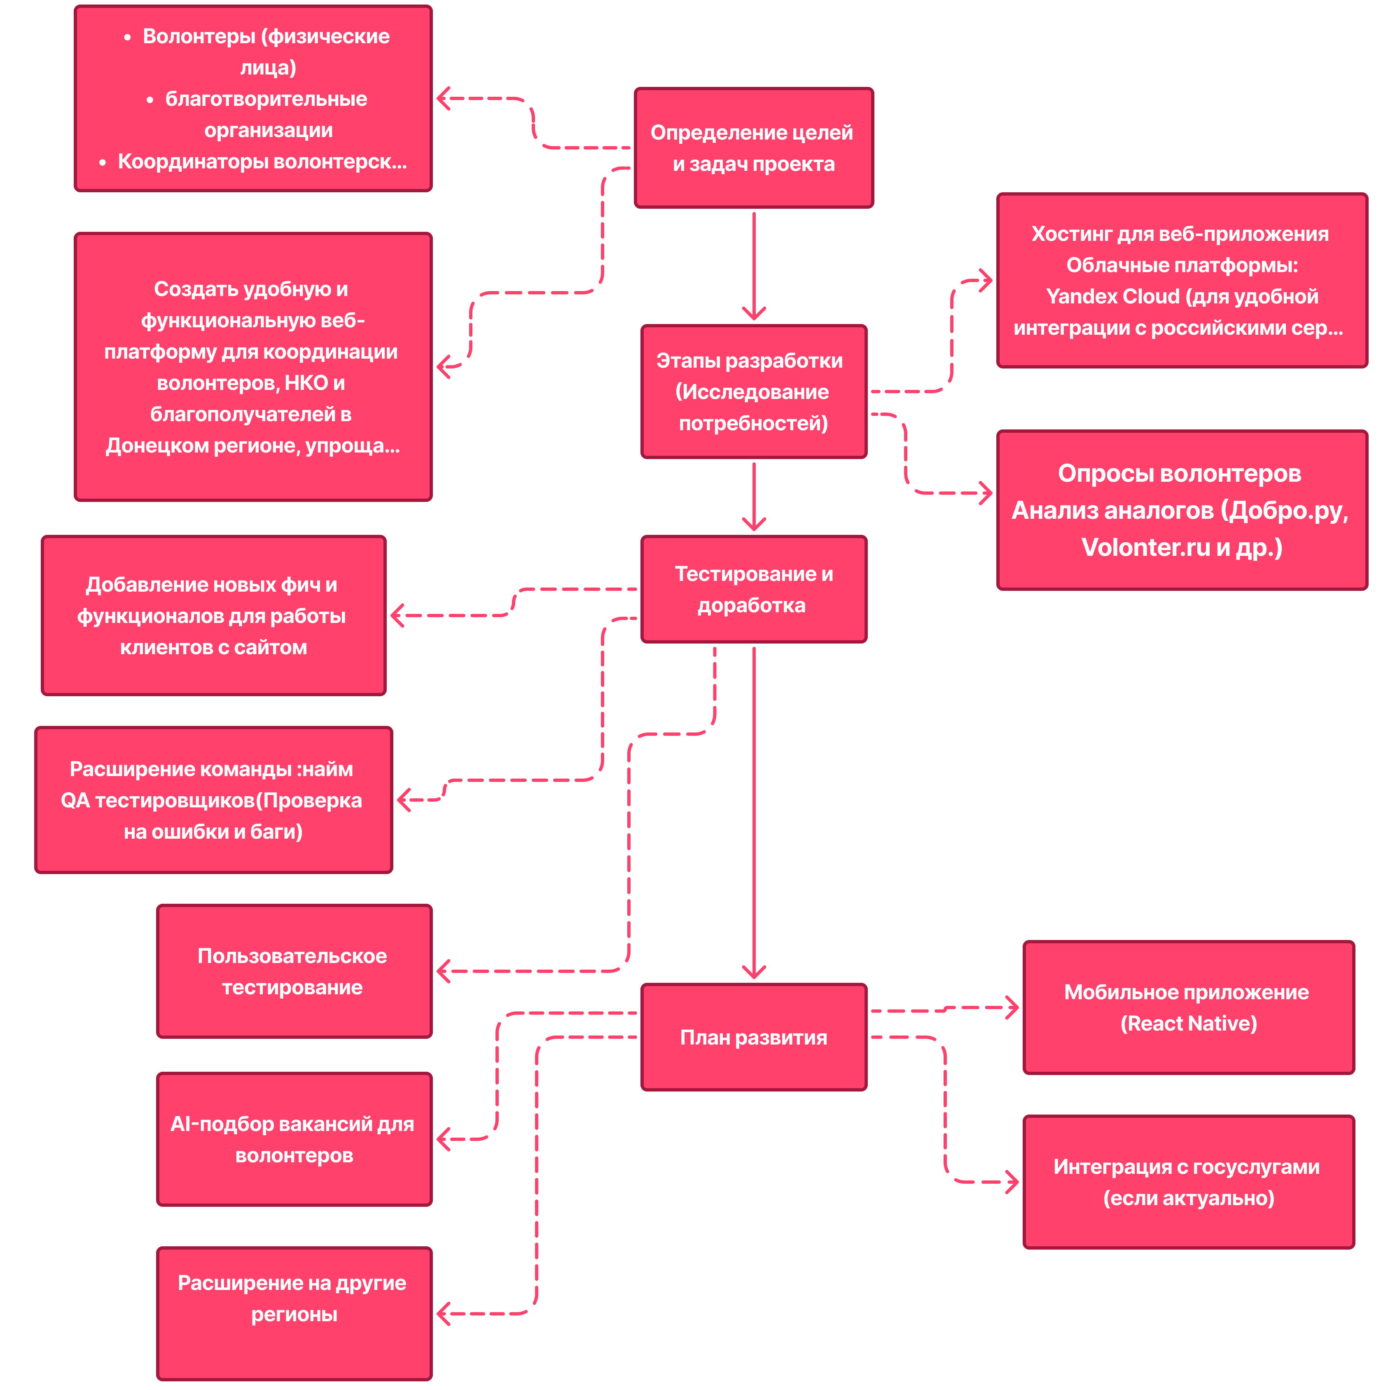
Дорожная карта
1. Подготовка (1 месяц)
2. Разработка MVP (3 месяца)
3. Тестирование (1 месяц)
4. Запуск (2 месяца)
5. Масштабирование (3+ месяца)

Slide 11

Потенциал волонтерской платформы
1. Социальный эффект
2. Технологические возможности
3. Экономическая модель
4. Масштабирование
5. Инновационный потенциал

Slide 12





Состав команды
Гергель Андрей
Frontend-разработчик
Кузнецов Артем
UI/UX-дизайнер
Сарбей Илья
Backend-разработчик
Куповых Анастасия
UI/UX-дизайнер
Щербак Михаил
Backend-разработчик

Slide 13

Потенциал
Nothing

